Slide 1

Zahradní terapie zaměřena na osoby s postižením sluchu
Eliška Bílková

Slide 2
Obecně o sluchu
Sluchem získáváme 60% veškerých informací.
Důležitý je rovněž ochranný efekt zvuku.
  Zvuky upozorňují na možné nebezpečí.
  Zvuk usnadňuje prostorovou orientaci.
  Osoba s vadou sluchu o toto vnímání přichází – ztrácí povědomou prostorovou orientaci a tím se sníží jeho pocit jistoty a koordinace.
Notes:
Dítě s vadou sluchu o toto vnímání přichází – ztrácí povědomou prostorovou orientaci a tím se sníží jeho pocit jistoty a koordinace.

Slide 3
Nedoslýchavý nebo neslyšící?
Nedoslýchavý –
pomocí techniky může slyšet
může rozumět mluvené řeči. (Alespoň v tichém prostředí.)
Neslyšící
má tak velikou ztrátu sluchu, že ani s technickým pomůckami neslyší
Notes:
Nedoslýchavý je ten člověk, který má nějakou vadu sluchu, má nějakou ztrátu sluchu, ale pomocí techniky může slyšet a důležité je, že může rozumět mluvené řeči. Alespoň v tichém prostředí. Člověk neslyšící toto nemůže. Ten má tak velikou ztrátu sluchu, že ani s technickým pomůckami to není možné.

Slide 4
Osoba se sluchovým postižením v kolektivu
Co pomáhá:
Vytvářet přátelské prostředí.
Posilovat ve všech pocit sounáležitosti a vzájemného respektu.
Nepřerušovat zrakový kontakt.
Artikulovat, nezakrývat si ústa, když mluvíte.
Při komunikaci využívat zrakové vnímání – výrazy obličeje, gestikulace, pohyby celého těla.
K navázání kontaktu s používat dotyk. Je ale nutné znát a respektovat určitá pravidla a společenské normy – tedy doteky povolené (ramena, horní část paží…)
Pohyb rukou (mávání), které je dobře zachytitelné zrakem
Notes:
Je vhodné, při nějakých seminářích nebo přednáškách, nebo před samotným vysvětlováním, co se bude v zahradě dělat počkat až se na vás budou všichni dívat, upoutat pozornost a uvést téma… třeba větou – A teď budeme přesazovat květiny a pak až vysvětlovat podrobněji postup. Když budou vědět o čem mluvíte, snáze se jim odezírá. Je potřeba mluvit trochu pomaleji, mít dobré světelné podmínky- při šeru na Vás nebudou vidět, nestát od nich daleko, aby dobře viděli. Neotáčet se zády, když mluvíte.

Slide 5
Vhodné rostliny
český název | latinský název | charakteristika
rožec Biebersteinův | Cerastium biebersteinii | jemně plstnatá rostlina
kosatec | Iris sp. | jemné květy a vůně
pivoňka lékařská | Paeonia officinalis | vonné květy, jemná textura
šanta hroznovitá | Nepeta racemosa | plstnaté listy, silná vůně
šater latnatý | Gypsophylla paniculata | jemná až vzdušná struktura
denivka | Hemerocallis | výrazná vůně, jedlé květy
pelyněk brotan | Artemisia abrotanum | lehká textura a příjemná vůně
třapatka zářivá | Rudbeckia fulgida | zajímavé květy, hrubé listy
lichořeřišnice větší | Tropaeolum majus | jedlá aromatická letnička
skupina kapradin |  | jemné listy, volte nealergenní druhy
Při výběru se zaměřte na sortiment s pestrými květy, zajímavým květenstvím, příjemnou vůní, vhodné jsou keře i trvalky s jemnou až vzdušnou strukturou.
Pro hmatové poznávání rostlin se perfektně hodí druhy s jemně plstnatými a na dotyk příjemnými listy nebo s listy hrubou strukturou.
Stejně tak kombinujte rostliny s různými tvary listů. Výsadbu doplňte o druhy jedlé, vhodné jsou všechny druhy kuchyňských bylinek a drobného ovoce.
Příjemné vůně jsou důležité, ale při poznávání rostlin mají rozlišovací funkci i druhy s méně atraktivní vůní. Tuto funkci ve výsadbě plní řebříček tužebníkovitý nebo česnek.
Notes:
Při výběru květin do terapeutické zahrady pro neslyšící jsem se zaměřila na pestrost a barevnost květin a různou strukturu. Je pravda, že neslyšící vnímají okolní svět primárně zrakem takže s nadsázkou řečeno co neuvidí, to nepoznají- I proto je skvělé, když rodiče vedou své neslyšící dítě do zahrady a přímo nad záhonkem mu znakují nebo vysvětlují co je to, jak to tam roste, co tam roste atd. Další fakt, co je třeba si uvědomit je, že neslyšící nevnímají zvuky, které jsou pro nás v zahradě běžné… slyšíme, jak šustí tráva, jak zpívají ptáci, jak zurčí voda, jak chrastí makovice atd. jediný prostředek jak tyto vjem aspoň trochu zprostředkovat je hmat.

Slide 6
Český název | Latinský název | charakteristika
1 ořechoplodec clandonský | Caryopteris x clandonensis | aromatický keř, jemné listy
2 perovskia lebedolistá | Perovskia atriplicifolia | aromatický keř, jemná textura
3 řebříček tužebníkovitý | Achillea filipendulina | žluté květy, výrazná vůně
4 levandule úzkolistá | Lavandula angustifolia | výrazná vůně, jemná textura
5 tymián obecný | Thymus vulgaris | aromatická rostlina
6 česnek obrovský | Allium giganteum | výrazná vůně, kulovité květy
7 třapatkovka nachová | Echinacea purpurea | zajímavá struktura květů
8 krásnoočko přeslenité | Coreopsis verticillata | žluté květy, jemná textura
9 dochan psárkovitý | Pennisetum allopecuroides | jemná tráva, dekorativní
10 kakost oddenkatý | Geranium x macrorrhizum ´Czakor´ | celá rostlina výrazně vonná
11 šalvěj lékařská | Salvia officinalis | silná vůně, jemné listy
12 čistec vlnatý | Stachys byzantina | celá rostlina příjemně plstnatá
13 mateřídouška citronová | Thymus x citriodorus ´Aureus´ | aromatická rostlina

Slide 7
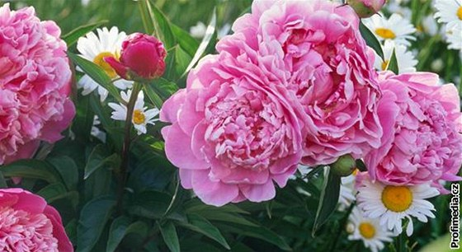
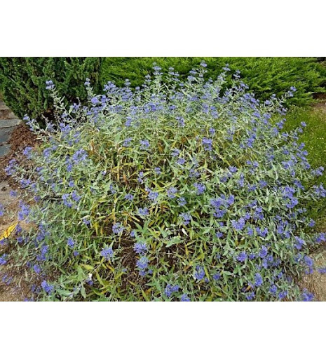
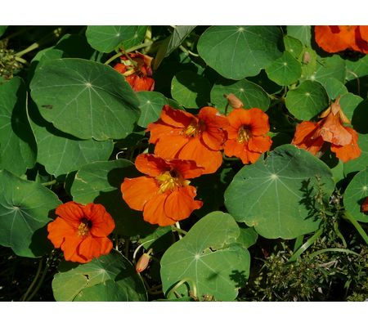
Notes:
Pivonka lékařská, ořechoplodec clandonský

Slide 8
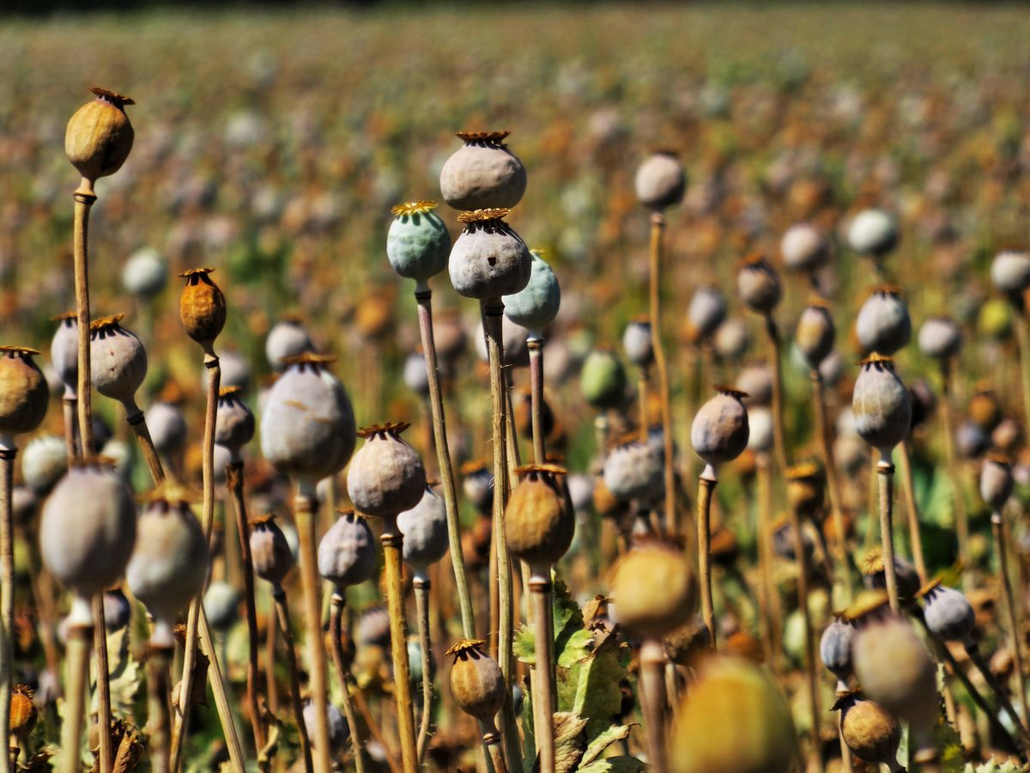
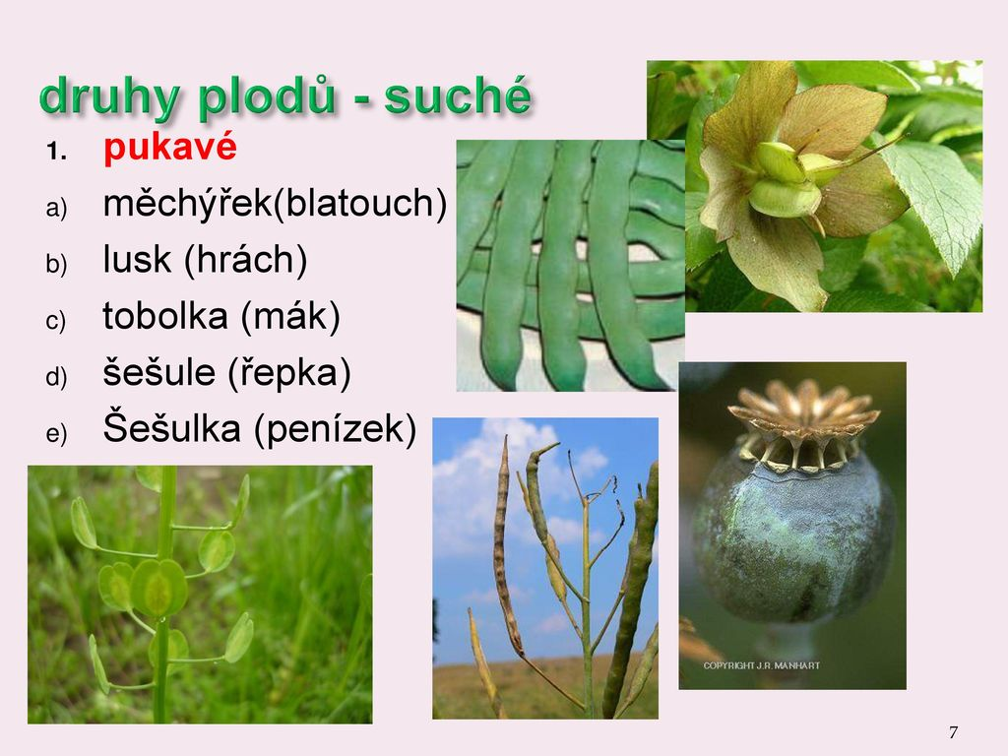
Notes:
makovice

Slide 9
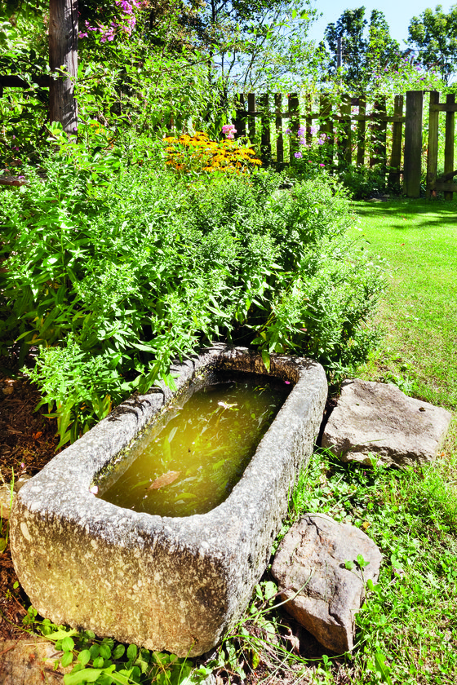
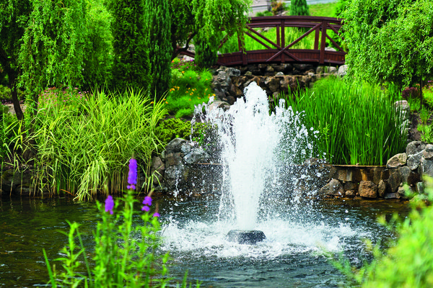
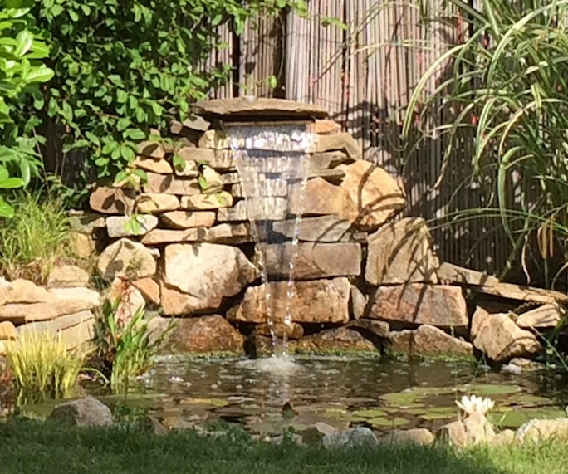
Vodní prvek v zahradě
Krásné, ale do zahrady pro neslyšící nejsou moc vhodné.
Notes:
Další fakt, co je třeba si uvědomit je, že neslyšící nevnímají zvuky, které jsou pro nás v zahradě běžné… slyšíme, jak šustí tráva, jak zurčí voda, jak chrastí makovice atd. jediný prostředek jak tyto vjem aspoň trochu zprostředkovat je hmat.

Slide 10
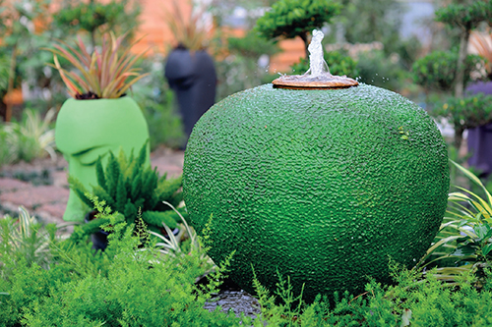
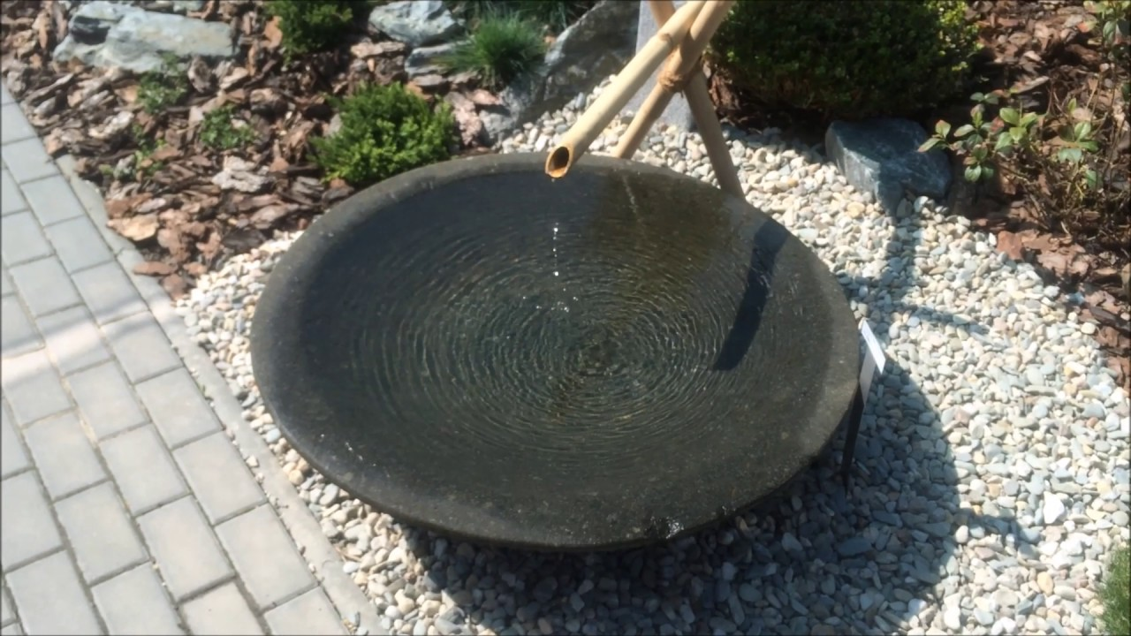
Vhodnější kvůli snadnějšímu přístupu

Slide 11
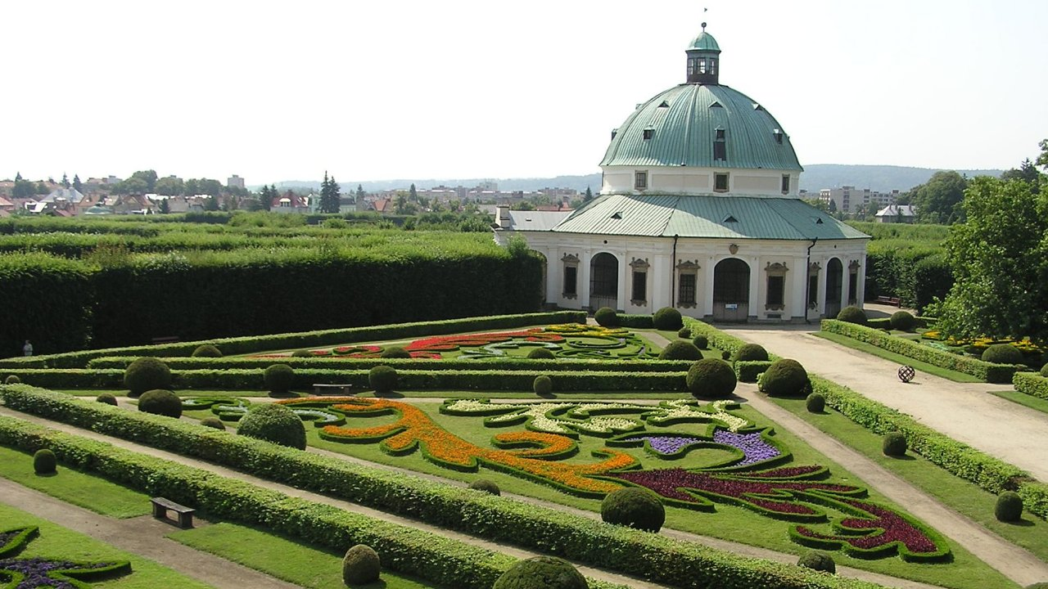
Kroměříž- květná zahrada
https://www.chcislyset.cz/zahrada-neslychana.php
Notes:
Individuální prohlídka Květné zahrady je umožněna díky službě tabletu s videonahrávkami ve znakovém jazyce. Ten si mohou neslyšící zdarma zapůjčit v návštěvnickém centru Květné zahrady oproti podpisu. Zde obdrží také návod k obsluze. Pohyb po zahradě jim usnadní interaktivní mapa s označením míst, pro které je vytvořen výklad.

Slide 12
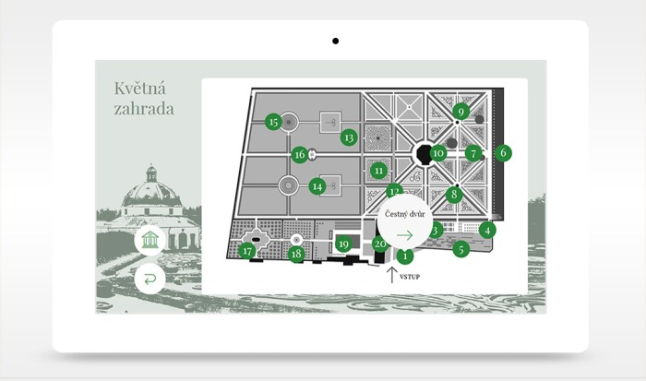
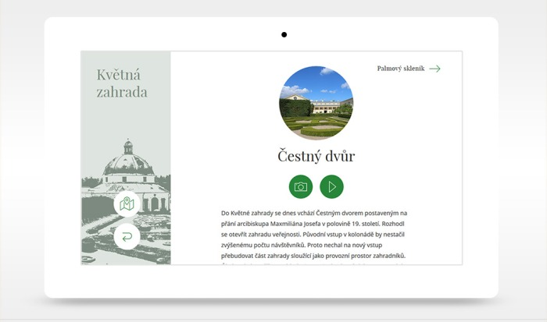
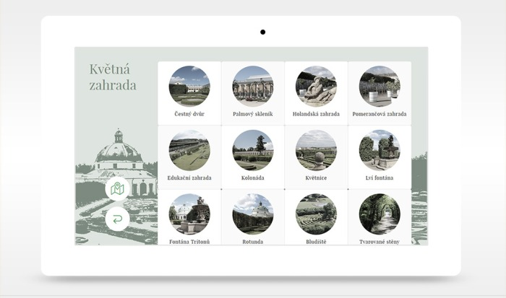

Slide 13
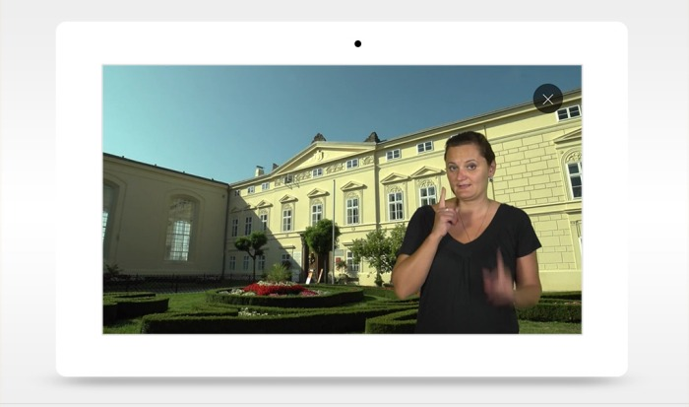

Slide 14
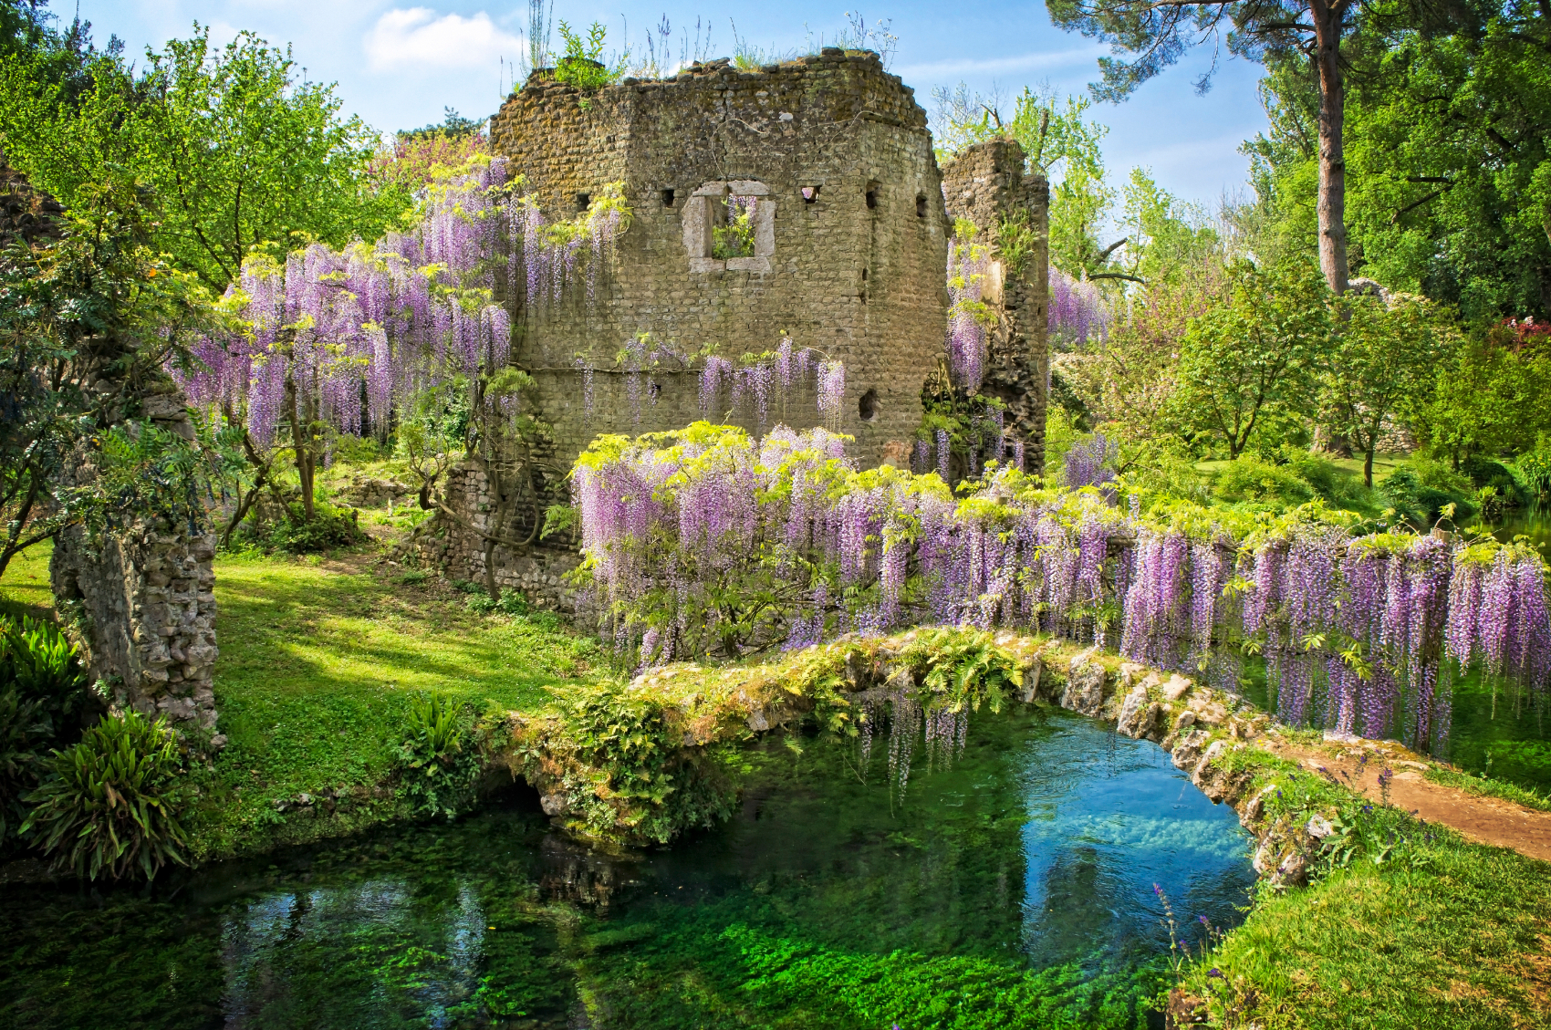
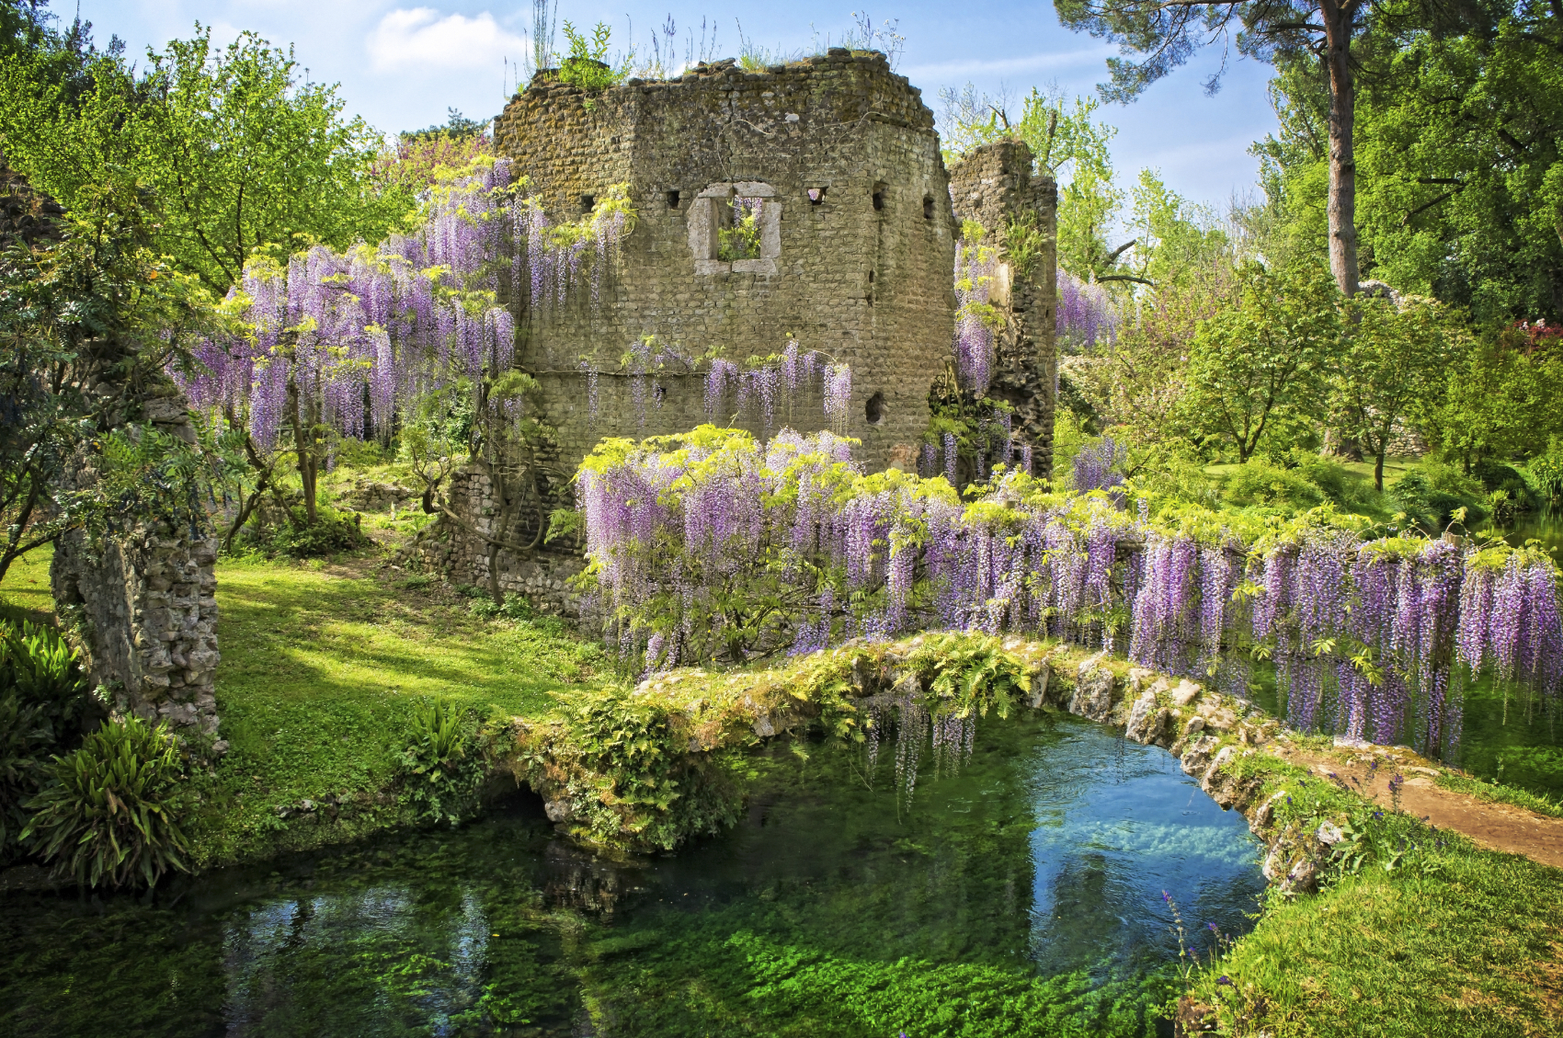
Zahradní terapie v Itálii
Notes:
Vstupné 12 euro zahrada a 2 eura hrad
Zahrady Ninfa ve střední itálii, Jedna z nejkrásnějších italských zahrad Ninfa (Giardini di Ninfa) se nachází asi 65 km jihovýchodně od Říma se v oblasti Lazia. Město Ninfa, jehož historie sahá až do období Římské říše, bylo ve středověku opuštěno kvůli Malárii a zcela zchátralo. Teprve ve 20. století byly zarostlé ruiny zakomponovány do romantické zahrady anglického stylu s výhledem na pohoří Monti Lepiny. Zahradou protéká řeka, která dodává místu půvab

Slide 15
Itálie
U římského lékaře Galéna z Pergamu (2. st. n. l.), který prohlásil „práci za nejlepší lék, jaký nám příroda dala“, lze vystopovat první prvky ergoterapie.
Ve středověkých klášterech byly využívány zahrady pro pěstování léčebných květin a bylin. Podobné, často samozásobitelské zahrady a farmy, byly budovány při klášterních nemocnicích, invalidovnách, domech pro choromyslné, a dalších charitativních zařízeních.
Notes:
Ve středověkých klášterech byly využívány zahrady, coby pozemské vyjádření rajské zahrady, nejen pro procházky a odpočinek, ale též pro aktivní práci a jako léčebný prostředek v zeleninových a bylinkových zahradách a v sadech
samozásobitelské zahrady a farmy, byly budovány při klášterních nemocnicích, invalidovnách, domech pro choromyslné, a dalších charitativních zařízeních.

Slide 16
Itálie
V Itálii lze zahradní terapie studovat na univerzitě a být pak certifikovaný zahradní terapeut.
Universita v Boloni nabízí přímo studijní program.
Notes:
V bologni může zaměřit na studium všech druhů rostlin. Tento studijní obor však může zahrnovat i zahradní design, arboristiku a hospodaření s půdou. S těmito znalostmi a porozuměním mohou zahradníci zvážit vstup do všech druhů kariéry včetně marketingu, výuky nebo prodeje.

Slide 17
Magisterské studium zahradní terapie na Boloňské universitě
Plodnost půdy a biochemie rostlin
Předměty, které se vyučují
Ekologie a kvalita plodin
Zahradnická ekonomika
Pokročilá patologie rostlin a entomologie
Výnos a kvalita rostlinných plodin
Plodnost půdy a biochemie rostlin
Udržitelné používání zahradnických zařízení
A další a další

Slide 18
Zahradní terapeut v Itálii
Zahradní terapeut je speciálně vzdělaný a vyškolený ve speciálních rehabilitačních nebo terapeutických týmech (společně s lékařem, psychiatrem a psychologem).
Svou práci nachází v nemocnicích, rekonvalescentních a ošetřovatelských domovech, školách pro postižené děti a dorost.

Slide 19
Léčivé zahrady v Itálii
Associazione Italiana Healing Gardens
http://www.healingardens.it/horticulture.php
Na tomto webu je spoustu informací o léčivých terapeutických zahradách v Itálii. Když vznikne nová, může se tam nahlásit.
Je tam seznam některých velkých terapeutických zahrad v Itálii a také seznam běžících projektů, které se tohoto tématu týkají.
Notes:
Je to vlastně institut zahradní terapie.
Jako unás jsou vydávané ty plakety s ježečkem, tak tato instituce vydává oprávnění terapii provádět a nabízí školení v oblasti plánování zeleně ve strukturách péče a pomoci.
Projekty ,-které jsem našla se zaměřují na seniory, na přestavbu zahrad u domovů pro seniory, u nemocnic a na výstavbu nových areálů pro terapeutické účely. Hodně pro ortopedii a psychiatrii

Slide 20
Úvod stránek Healing gardens Italia- překlad z Italštiny
Každy ví, co je zahrada, a každý si myslí, že ví, co znamená uzdravení ve vztahu k zahradám.
Ale někdy je obtížné si navzájem porozumět, kdo nezažije nemusí pochopit.
Zahrada může skutečně být léčivá.
Ať už je napojena na zdravotnické zařízení, nebo nějak pomáhá procesu hojení,
Nebo je dokonce součástí skutečného procesu léčby.
Notes:
Toto je z googlu překladače úvod italských stránek Healthing gardens. Nejde jen o absenci nemoci, ale také o celkovou pohodu človka.

Slide 21
Jeden příklad úspěšného italského projektu zaštiťovaného Healing gardens Italia
Rekonstrukce nemocnice se milánská nemocnice San Carlo Borromeo= vznik krásné terapeutické zahrady
Na vzniku zahrady se podíleli studenti oboru Horticultural Therapy

Slide 22
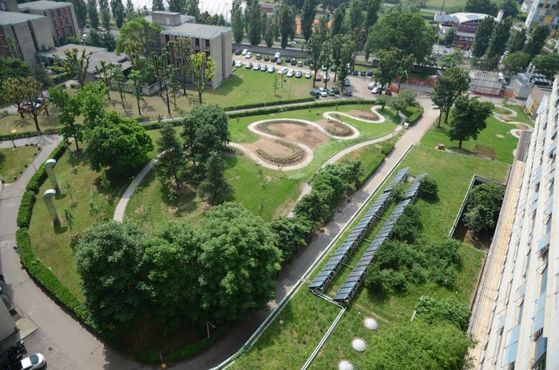
Nemocnice v Miláně

Slide 23
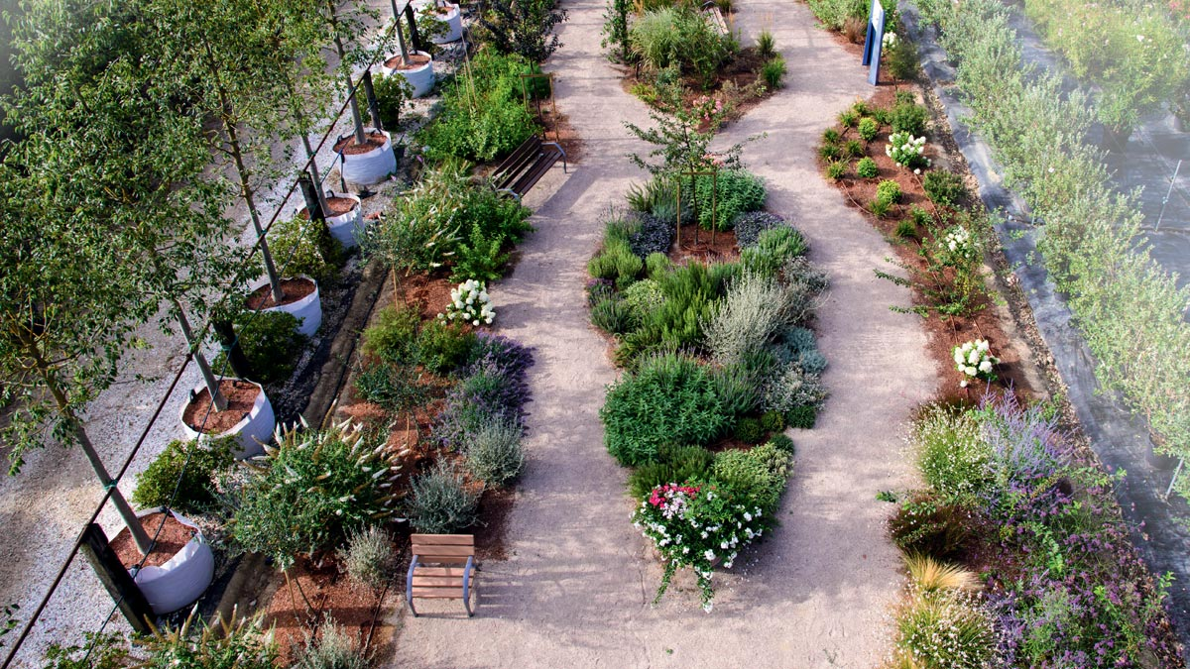
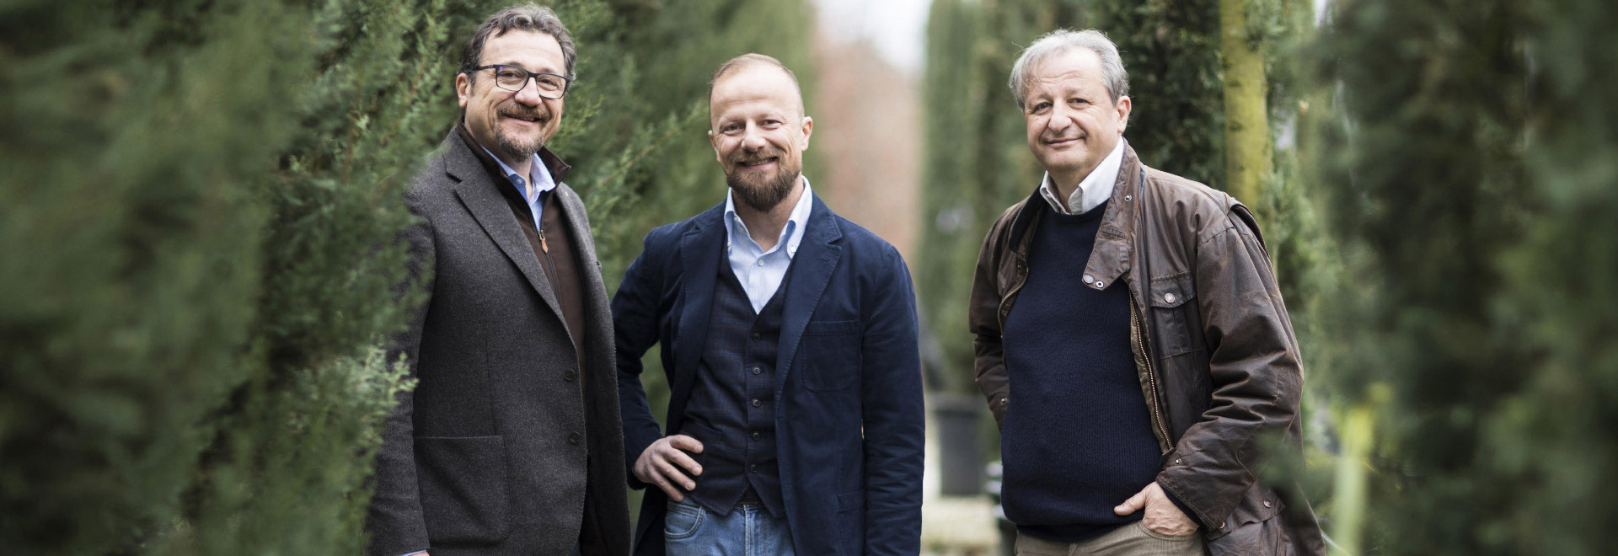
MATI 1909
Notes:
Andrea, Francesco, and Paolo MatiPodniky společností GRUPPO MATI 1909 se točí kolem produkce zahradnických školek a nabízejí kvalitní výrobky a služby světu okrasných rostlin a zahrad. Kromě školky existuje poradenská a plánovací služba pro zahrady všech tvarů a velikostí se zkušenými zahradními specialisty, kteří provádějí každý projekt, včetně vedlejších prací. Za účelem šíření zelené kultury je organizováno školení pro nadšence a profesionály, kteří chtějí rozšířit své znalosti.

Slide 24
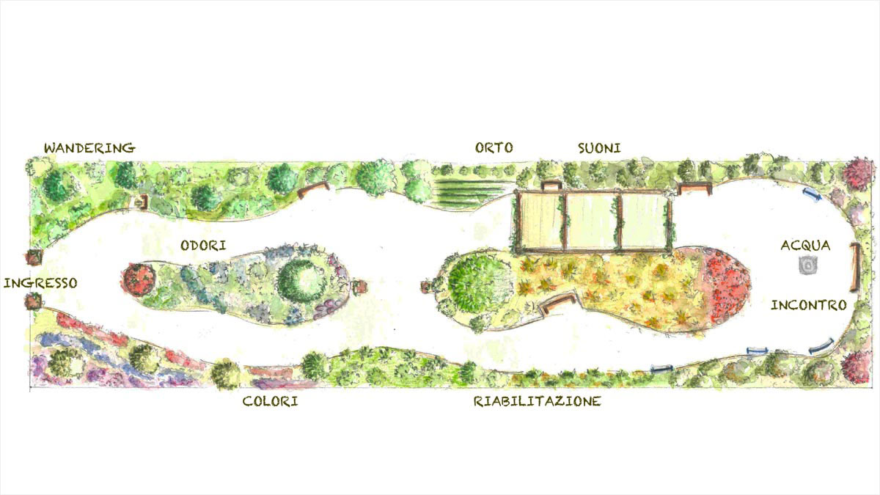
Notes:
MATI 1909 má divizi věnovanou designu a konstrukci terapeutických zahrad, míst, která mají pozitivní vliv na náladu a zdraví pacienta, se schopností v některých případech omezit užívání léků. Díky partnerství Andrea Mati s některými univerzitami, výzkumnými středisky a společnostmi specializujícími se na nefarmakologické terapie se MATI 1909 specializuje na návrhy zahrad zaměřené na fyzické, psychologické a sociální potřeby lidí postižených těmito chorobami, přičemž pozornost věnuje také členům rodiny , přátelé a personál péče. V centru MATI 1909 byla vytvořena modelová zahrada věnovaná Alzheimerově chorobě, která má pomoci pacientům a jejich pečovatelům relaxovat prostřednictvím smyslových, hmatových, čichových, sluchových a vizuálních podnětů, které vytvářejí pocit pohody snížením možných lékové režimy. Zahrada byla prováděna společně s Generali Arredamenti, společností Pistoia specializující se na terapeutické prostředí pro vývoj nefarmakologických intervencí. Zahrada je soustředěna kolem vonných a aromatických rostlin s prodlouženým kvetením kvůli jejich terapeutickému účinku na pacienta. V roce 2018 budou vybudovány zahrady určené pro autismus a Downov syndrom.

Slide 25
Další terapeutická zahrada, ale tentokrát netradiční
Italské městečko Barberino Val d'Elsa
U malé katedrály je terapeutická zahrada s 5OOO kaktusy
Zahradu navrhli a vytvořili místní obyvatelé.
Kaktusy věnovali známí Italští sběratelé rostlin. Nachází se tam téměř vyhynulé a velice vzácné druhy. Právě proto je zahrada velice navštěvovaná.
Zaměstnávají tam osoby s postižením.

Slide 26
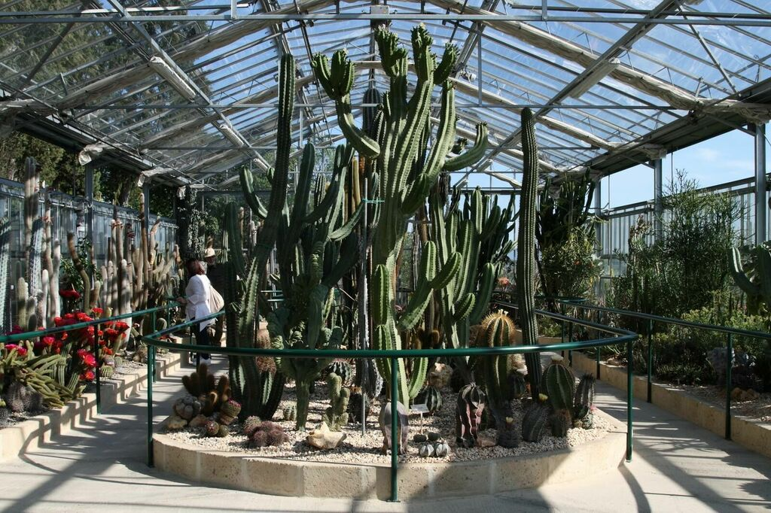
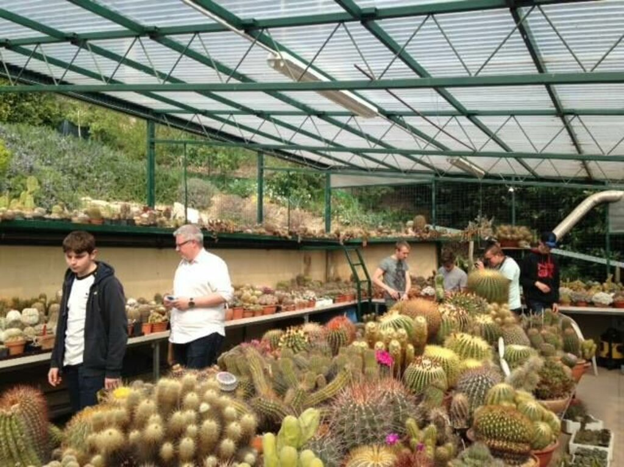
Notes:
Plán zahrady ve skutečnosti předvídal vytvoření různých cest, které stimulují smysly návštěvníků. Pracujeme se zdravotně postiženými zejména tím, že jim také nabízíme pracovní příležitosti, průlom, který se promítá do důležité společenské události “.
Zahrada je vlastně jeden velký skleník. Obsahuje a chrání rostliny z pěti kontinentů.

Slide 27
http://www.healingardens.it/horticulture.php
https://iltirreno.gelocal.it/pistoia/cronaca/2020/01/02/news/centodieci-candeline-per-mati-1909-grande-nome-del-vivaismo-pistoiese-1.38279904
https://www.tuscany-villas.it/to-tuscany/2019/tourist-attractions/parks/il-giardino-sotto-vico
https://www.vseoitalii.cz/cestovani-do-italie-po-italii/zajimavosti-o-mestech-vesnicich-a-mistech-italie/281-giardini-di-ninfa-zahrady-ninf-italie-informace-fotografie-vstupne-gps-pozice-prohlidka-zahrad-a-zamku-castello-caetani
https://www.giardinimati1909.it/en/about-us/mati-gardens/

